Slide 1
Развитие творческих способностей детей дошкольного возраста посредством нетрадиционных техник рисования
Подготовила:
Воспитатель
МКДОУ № 8 г. Киров
Семушина Ольга Алексеевна

Slide 2
Актуальность темы
Актуальность состоит в том, что знания не ограничиваются рамками программы. Дети знакомятся с разнообразием нетрадиционных способов рисования, их особенностями, многообразием материалов, используемых в рисовании, учатся на основе полученных знаний создавать свои рисунки. Таким образом, развивается творческая личность, способная применять свои знания и умения в различных ситуациях. Рисование нетрадиционными способами, увлекательная, завораживающая деятельность. Это огромная возможность для детей думать, пробовать, искать, экспериментировать, а самое главное, самовыражаться.

Slide 3
Цель и задачи
Цель:
Создание условий для развития творческих способностей детей дошкольного возраста через использование нетрадиционных техник рисования.
Задачи:
Расширять представления о многообразии нетрадиционных техник рисования.
формировать эстетическое отношение к окружающей действительности на основе ознакомления с нетрадиционными техниками рисования.
формировать эстетический вкус, творчество, фантазию.
развивать ассоциативное мышление и любознательность, наблюдательность и воображение.
воспитывать художественный вкус и чувство гармонии.

Slide 4
Формы работы
Формы работы с детьми:
Использование нетрадиционных техник в образовательной деятельности;
Кружковая работа
Выставка детских работ
Форма работы с родителями:
Консультации
Анкетирование
Буклеты/памятки
Папки – передвижки
Мастер – классы

Slide 5
Виды нетрадиционных техник рисования

Slide 6
Кляксография
Кляксография – это отличный способ весело и с пользой провести время, поэкспериментировать с красками, создать необычные образы. Раздувая кляксы нельзя точно предугадать, как они разойдутся, перельются друг в друга, и каков будет окончательный результат... Такое занятие будет интересно и взрослым и детям. Причем не только интересно - но и полезно: например, в качестве артикуляционной гимнастики. Также рисование выдуванием через соломинку укрепляет здоровье и силу легких и дыхательной системы (что особенно полезно при кашле).
Хочется отметить, что с помощью данного вида рисования хорошо, получается, изображать различные деревья (получаются замысловатые стволы, ветки и т.д.).

Slide 7
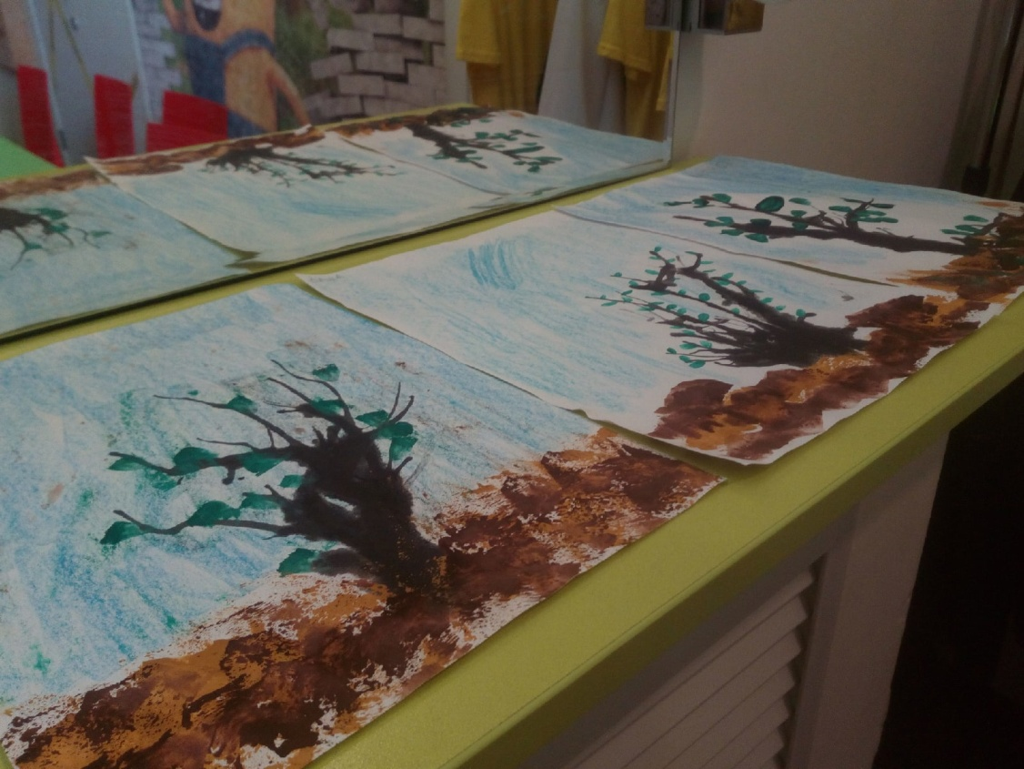
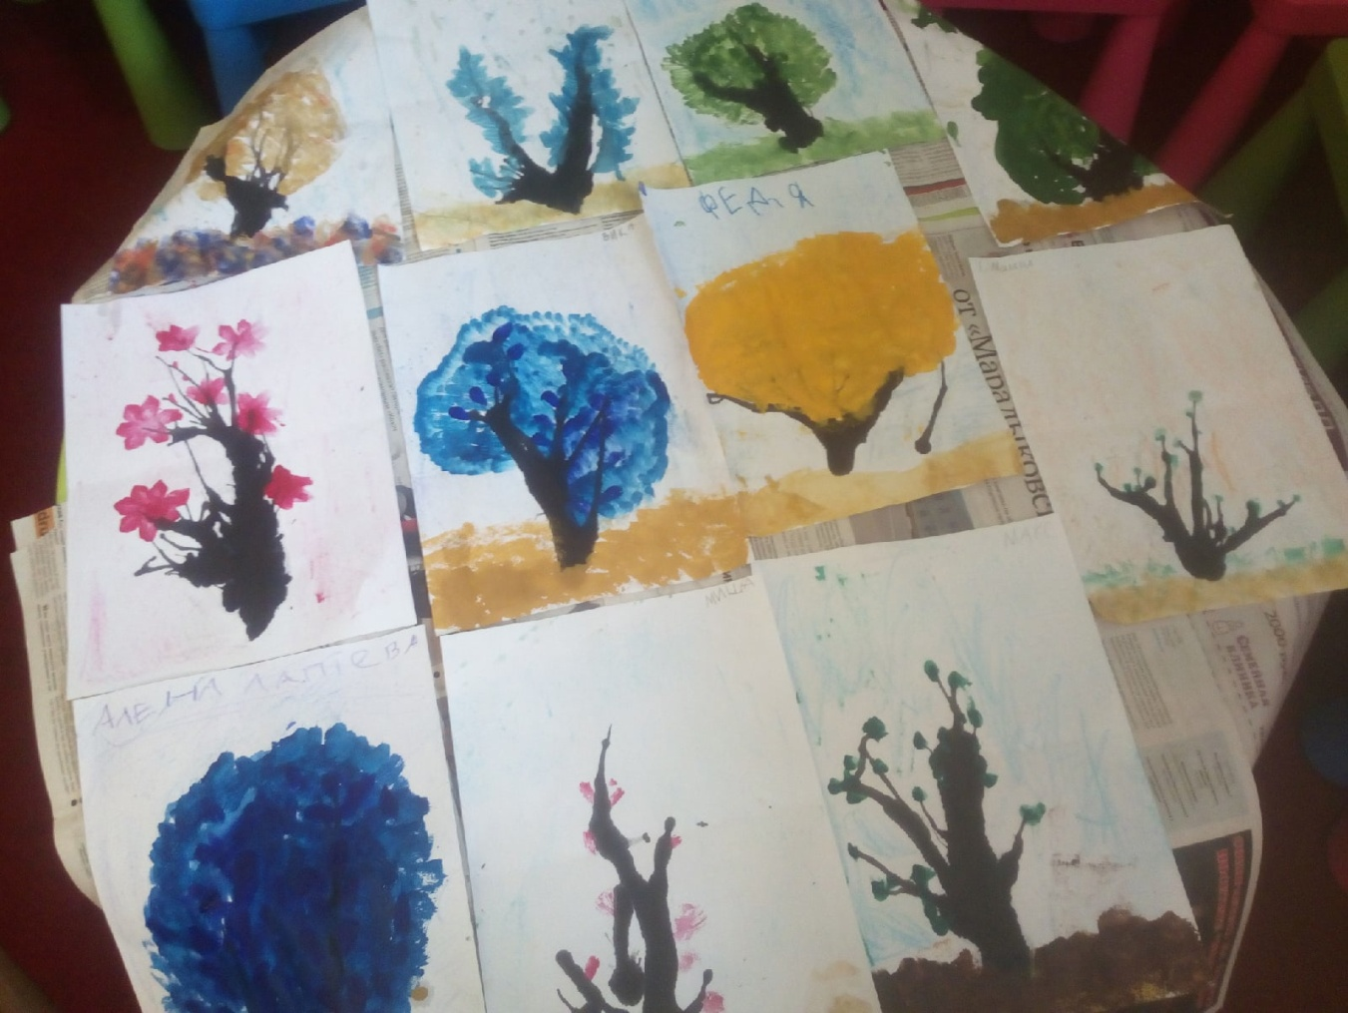
Кляксография

Slide 8
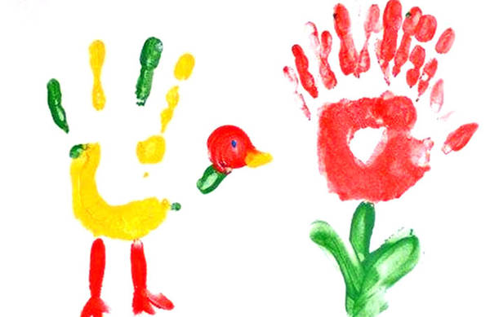
Рисование пальчиками и ладошкой
Средства выразительности: пятно, цвет, фантастический силуэт. Способ получения изображения: ребенок опускает в гуашь ладошку (всю кисть), пальчик или окрашивает ее с помощью кисточки (с 5ти лет) и делает отпечаток на бумаге.

Slide 9
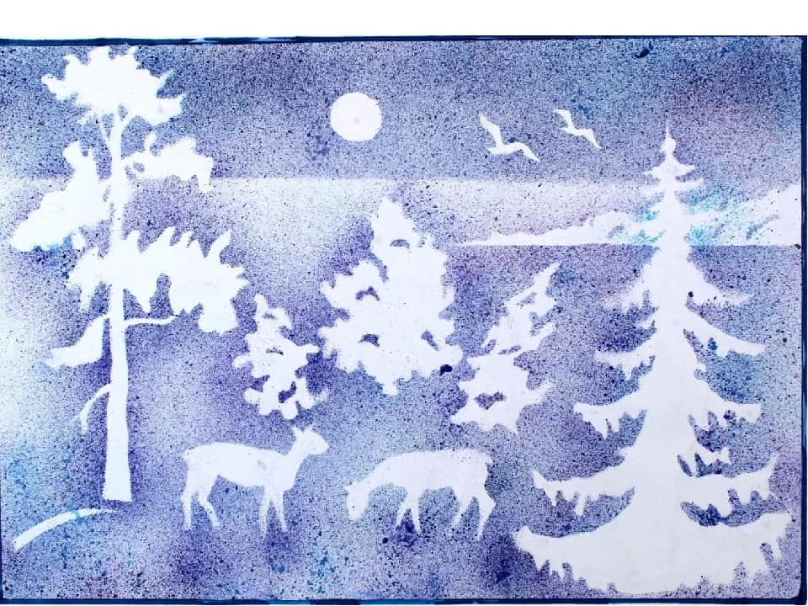
Набрызг
Суть техники состоит в разбрызгивании капель краски. У маленьких детей она может получиться не сразу, но, несмотря на это, работа приносит удовлетворение. Для рисования в технике «набрызг» требуются акварельные краски или гуашь, зубная щетка и стека, плоская палочка, карандаш, пластиковая линейка или расческа.

Slide 10
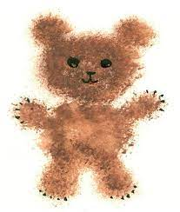
Метод тычка
Для рисования методом тычка (или набивки) необходима густая гуашь и щетинная кисть. Кисточку при рисовании необходимо держать вертикально по отношению к плоскости листа бумаги и делать тычкообразные движения. Тогда ворс расплющивается и получается большая «пушистая» точка. Причём, чем меньше краски на кисточке, тем «пушистее» получается точка. Изображения получаются объёмными и живыми за счёт многократных движений кисточки сначала по линии контура предмета, а потом внутри него.

Slide 11
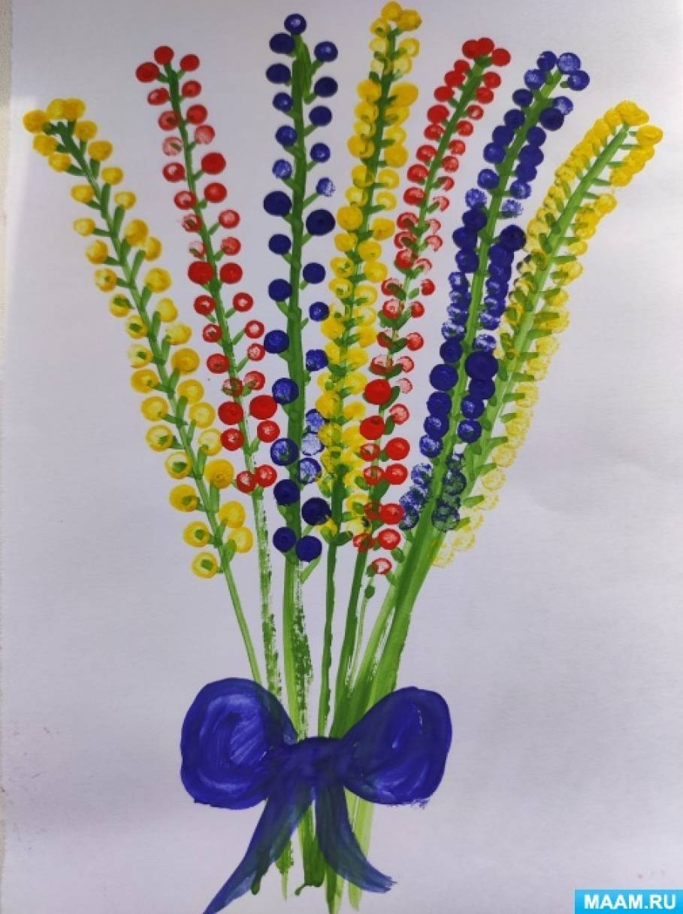
Рисование ватными палочками
Суть получения изображения: набираем краску на ватную палочку и украшаем рисунок.

Slide 12
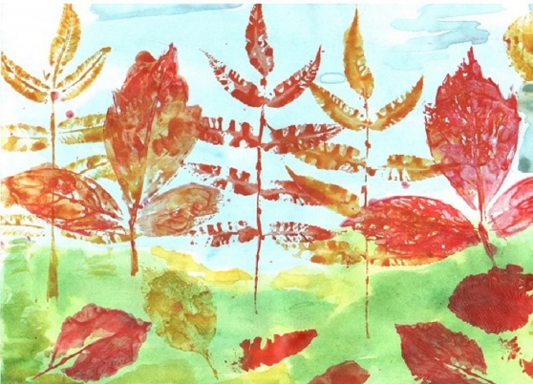
Рисование природным материалом
Используют: фрукты, овощи, ракушки, цветы, листья деревьев.
Суть получения изображения: на отпечатываемую поверхность наносится краска и ставится на лист бумаги отпечаток.

Slide 13
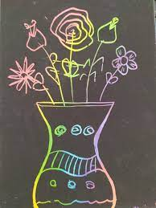
Граттаж (воскография)
Суть получения изображения: белый лист бумаги раскрашивается восковыми мелками, затем покрывается чёрной гуашью. После высыхания процарапываем краску зубочисткой, шпажкой, заострённой палочкой, создавая рисунок.

Slide 14
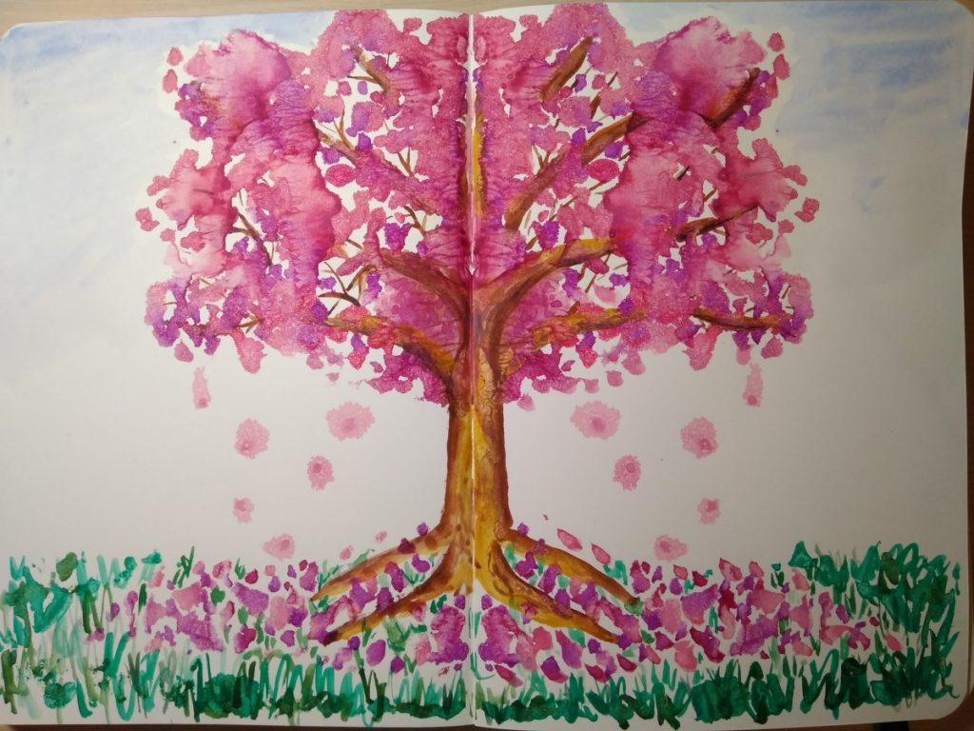
Монотипия
Суть получения изображения: складываем лист бумаги пополам, на одной половине рисуем предмет. Пока краска не высохла, снова складываем лист вдвое. На второй половине получится отпечаток.

Slide 15
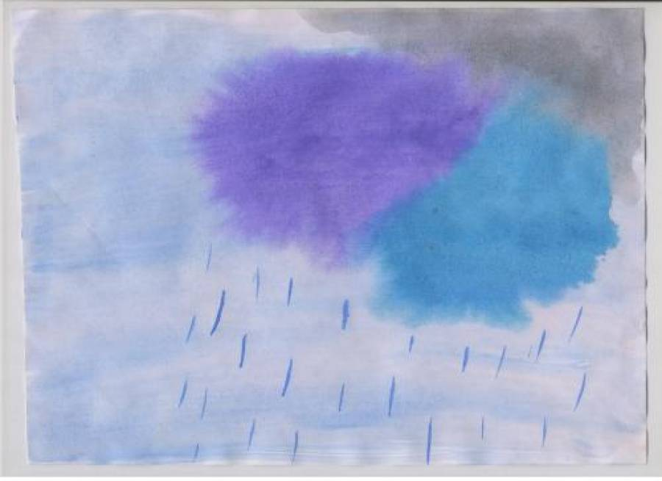
Рисование по - сырому
Это техника в акварели, когда краска наносится на обильно смоченную водой бумагу, такой способ возможен только в акварельной живописи.

